Slide 1
Τεχνικές σχεδίασης συστήματος
Μεθοδολογίες σχεδίασης.
Απαιτήσεις και προδιαγραφές.

Slide 2
Μεθοδολογίες σχεδίασης
Μία διαδικασία για τη δημιουργία συστήματος.
Πολλά συστήματα είναι σύνθετα:
  εκτενείς προδιαγραφές
  πολλοί σχεδιαστές
  διεπαφή με τους κατασκευαστές.
Οι κατάλληλες διεργασίες βελτιώνουν:
  την ποιότητα
  το κόστος σχεδίασης και κατασκευής

Slide 3
Μετρικές προϊόντος
Χρόνος κυκλοφορίας στην αγορά:
  «χτυπάει» τους ανταγωνιστές στην αγορά
  συναντά το παράθυρο του μάρκετινγκ.
Κόστος σχεδίασης.
Κόστος κατασκευής.
Ποιότητα.

Slide 4
Mars Climate Observer
Χάθηκε στον Άρη τον Σεπτέμβριο του 1999.
Προβλήματα απαιτήσεων:
  Οι απαιτήσεις δεν διευκρίνισαν τις μονάδες.
  Η Lockheed Martin χρησιμοποίησε αγγλοσαξονικές μονάδες, ενώ το JPL μετρικές.
Δεν εντοπίστηκε από τις χειροκίνητες επιθεωρήσεις.

Slide 5
Ροή σχεδίασης
Ροή σχεδίασης: ακολουθία βημάτων σε μία μεθοδολογία σχεδίασης.
Μπορεί να είναι πλήρως ή μερικώς αυτοματοποιημένη.
  Χρησιμοποιεί εργαλεία για να μετασχηματίσει, πιστοποιήσει τη σχεδίαση.
Η ροή σχεδίασης είναι ένα συστατικό της μεθοδολογίας. Η μεθοδολογία περιλαμβάνει επίσης τη διοικητική οργάνωση, κλπ.

Slide 6
Μοντέλο καταρράκτη
Πρώιμο μοντέλο ανάπτυξης λογισμικού:
απαιτήσεις
αρχιτεκτονική
κωδικοποίηση
δοκιμή
συντήρηση

Slide 7
Βήματα μοντέλου καταρράκτη
Απαιτήσεις: καθορίζουν τα βασικά χαρακτηριστικά.
Αρχιτεκτονική: αποσυνθέτει στις βασικές ενότητες.
Κωδικοποίηση: υλοποιεί και ολοκληρώνει.
Δοκιμή: εκτελεί και εντοπίζει σφάλματα.
Συντήρηση: χρήση σε πραγματικό περιβάλλον, διορθώνει σφάλματα που προκύπτουν, παρέχει αναβαθμίσεις.

Slide 8
Κριτική μοντέλου καταρράκτη
Μόνο τοπική ανατροφοδότηση - μπορεί να χρειαστεί επαναλήψεις, παραδείγματος χάριν, μεταξύ της κωδικοποίησης και των απαιτήσεων.
Δεν ενσωματώνει την από πάνω προς τα κάτω και από κάτω προς τα επάνω σχεδίαση.
Υποθέτει ότι το υλικό δίνεται.

Slide 9
Σπειροειδές μοντέλο
εφικτότητα συστήματος
προδιαγραφή
πρωτότυπο
αρχικό σύστημα
αναβαθμισμένο σύστημα
απαιτήσεις
σχεδίαση
δοκιμή

Slide 10
Κριτικές σπειροειδούς μοντέλου
Διαδοχική εκλέπτυνση του συστήματος.
  Ξεκινά με τα πρότυπα, κινείται από απλά συστήματα προς συστήματα πραγματικού μεγέθους.
Παρέχει την από κάτω προς τα επάνω ανατροφοδότηση από τα προηγούμενα στάδια.
Η εργασία στα διάφορα στάδια ενδέχεται να απαιτήσει πάρα πολύ χρόνο.

Slide 11
Μοντέλο επαναλαμβανόμενης εκλέπτυνσης
προδιαγραφή
προδιαγραφή
αρχιτεκτονική
αρχιτεκτονική
σχεδίαση
σχεδίαση
χτίσιμο
χτίσιμο
δοκιμή
δοκιμή
αρχικό σύστημα
εκλεπτυσμένο σύστημα

Slide 12
Ροή σχεδίασης υλικού/ λογισμικού
απαιτήσεις και
προδιαγραφές
αρχιτεκτονική
σχεδίαση υλικού
σχεδίαση λογισμικού
ολοκλήρωση
δοκιμή

Slide 13
Μεθοδολογία συσχεδίασης
Η αρχιτεκτονική υλικού και λογισμικού πρέπει να αναπτυχθεί από κοινού:
  παρέχει ικανοποιητικούς πόρους
  αποφεύγει καθυστερήσεις στο λογισμικό.
Μπορεί να χτίσει τα κομμάτια σχετικά ανεξάρτητα, αλλά η ολοκλήρωσή τους είναι σημαντικό βήμα.
Επίσης απαιτεί ανατροφοδότηση από κάτω προς τα επάνω.

Slide 14
Ιεραρχική ροή σχεδίασης
Τα ενσωματωμένα συστήματα πρέπει να σχεδιαστούν σε πολλαπλά επίπεδα αφαίρεσης:
  αρχιτεκτονική συστήματος
  συστήματα υλικού και λογισμικού
  συστατικά (components) υλικού και λογισμικού.
Συχνά χρειαζόμαστε ροές σχεδίασης μέσα σε ροές σχεδίασης.

Slide 15
Ιεραρχική ροή λογισμικού/ υλικού (HW/SW)
προδιαγραφή
προδιαγραφή
προδιαγραφή
αρχιτεκτονική
αρχιτεκτονική SW
αρχιτεκτονική HW
Λεπτομερής σχεδιασμός
HW
SW
λεπτομερής σχεδιασμός
ενσωμάτωση
ενσωμάτωση
ενσωμάτωση
δοκιμή
δοκιμή
δοκιμή
σύστημα
λογισμικό
υλικό

Slide 16
Ταυτόχρονη μηχανική
Τα μεγάλα projects χρησιμοποιούν πολλούς ανθρώπους από πολλαπλές επιστήμες.
Εργαζόμαστε παράλληλα σε πολλές εργασίες (tasks) για να μειώσουμε το χρόνο σχεδιασμού.
Η ανατροφοδότηση μεταξύ των εργασιών βοηθάει στη βελτίωση της ποιότητας, μειώνει τον αριθμό των προβλημάτων στα επόμενα στάδια της σχεδίασης.

Slide 17
Τεχνικές ταυτόχρονης μηχανικής
Ομάδες με μέλη από διαφορετικές λειτουργίες και ειδικότητες.
Ταυτόχρονη υλοποίηση του προϊόντος.
Σταδιακή διαμοίραση των πληροφοριών.
Ολοκληρωμένη διαχείριση προϊόντος.
Συμμετοχή προμηθευτών.
Εστίαση στους πελάτες.

Slide 18
Ταυτόχρονη μηχανική για το AT&T PBX
Αξιολόγηση των επιδόσεων σε σχέση με τους ανταγωνιστές.
Εντοπισμός σημαντικών βελτιώσεων.
Χαρακτηρισμός της τρέχουσας διεργασίας.
Δημιουργία νέας διεργασίας.
Πιστοποίηση της νέας διεργασίας.
Υλοποίηση.
Μετρήσεις και βελτιώσεις.

Slide 19
Ανάλυση απαιτήσεων
Απαιτήσεις: άτυπη περιγραφή του τί θέλει ο πελάτης.
Προδιαγραφή: ακριβής περιγραφή αυτών που πρέπει να παραδώσει η ομάδα σχεδιασμού.
Η φάση απαιτήσεων συνδέει τους πελάτες με τους σχεδιαστές.

Slide 20
Τύποι απαιτήσεων
Λειτουργικές: σχέσεις εισόδου-εξόδου.
Μη λειτουργικές:
  χρονισμός
  κατανάλωση ενέργειας
  κόστος κατασκευής
  φυσικό μέγεθος
  χρόνος κυκλοφορίας στην αγορά
  αξιοπιστία.

Slide 21
Καλές απαιτήσεις
Σωστές
Σαφείς.
Πλήρεις
Μπορούν να πιστοποιηθούν: ικανοποιείται κάθε απαίτηση στο τελικό σύστημα;
Συνεπείς: οι απαιτήσεις δεν πρέπει να είναι μεταξύ τους αντικρουόμενες.

Slide 22
Καλές απαιτήσεις, συν.
Μπορούν να τροποποιηθούν: οι απαιτήσεις μπορούν να ενημερωθούν εύκολα.
Ανιχνεύσιμες:
  γνωρίζουμε γιατί υπάρχει κάθε απαίτηση
  μπορούμε να μεταβούμε από τα έγγραφα στις απαιτήσεις
  μπορούμε να μεταβούμε από τις απαιτήσεις στην υλοποίηση
  μπορούμε να μεταβούμε από την υλοποίηση στις απαιτήσεις

Slide 23
Τι χρειάζεται για τις απαιτήσεις
Συνεντεύξεις πελατών.
Σύγκριση με τους ανταγωνιστές.
Πληροφορίες από τις πωλήσεις.
Mock ups, πρωτότυπα.
Να σχεδιάσουμε το προϊόν σα να προορίζεται για εμάς.

Slide 24
Προδιαγραφές
«Συλλαμβάνουν» λειτουργικές και μη λειτουργικές ιδιότητες:
  Επιβεβαιώνουν την ακρίβεια των προδιαγραφών
  συγκρίνει τις προδιαγραφές με την υλοποίηση.
Πολλά στυλ προδιαγραφών:
  προσανατολισμένες στον έλεγχο (control oriented) vs. προσανατολισμένες στα δεδομένα (data oriented)
  κειμένου vs. γραφικές.
Η UML είναι μια γλώσσα προδιαγραφών/σχεδίασης.

Slide 25
SDL
Χρησιμοποιείται στη σχεδίαση τηλεπικοινωνιακών πρωτοκόλλων.
Μηχανές κατάστασης (FSM) προσανατολισμένες σε γεγονότα (events).
τηλέφωνο
on-hook
ο καλών πάει
off-hook
τόνος επιλογής
ο καλών δέχεται
τον τόνο επιλογής

Slide 26
Statecharts
Πρόγονος των διαγραμμάτων καταστάσεων της UML.
Επιτρέπει την περιγραφή σύνθετων καταστάσεων:
  καταστάσεις OR
  καταστάσεις AND.
Οι σύνθετες καταστάσεις μειώνουν το μέγεθος του γράφου μετάβασης καταστάσεων.

Slide 27
Statechart κατάστασης OR
s123
i1
i1
S1
S1
i2
i1
i1
i2
i2
S2
S4
S2
S4
i2
S3
S3
παραδοσιακό
κατάσταση OR

Slide 28
Statechart κατάστασης AND
sab
c
S1-3
S1-4
S1
S3
d
b
a
b
a
b
a
c
d
c
S2-3
S2-4
S2
S4
d
r
r
r
S5
S5
παραδοσιακό
κατάσταση AND

Slide 29
Πίνακες AND-OR
Εναλλακτικός τρόπος για να καθορίσουμε σύνθετες συνθήκες:
cond1 or (cond2 and !cond3)
cond1 T -
cond2 - T
cond3 - F
OR
AND

Slide 30
Προδιαγραφή του TCAS II
TCAS II: σύστημα αποφυγής σύγκρουσης αεροσκαφών.
Καταγράφει τα αεροσκάφη και τις πληροφορίες εναέριας κυκλοφορίας.
Παρέχει ακουστικές προειδοποιήσεις και οδηγίες για να αποφύγει τις συγκρούσεις.
Ο Leveson και άλλοι χρησιμοποίησαν τη γλώσσα RMSL για τις προδιαγραφές του TCAS.

Slide 31
RMSL
Περιγραφή κατάστασης:
Δίαυλος μεταβάσεων μεταξύ πολλών καταστάσεων:
κατάσταση1
είσοδοι
a
περιγραφή κατάστασης
b
c
έξοδοι
d

Slide 32
Περιγραφή ανώτατου επιπέδου του TCAS
CAS
απενεργοποιημένο
ενεργοποιημένο
Είσοδοι: Λειτουργική κατάσταση του TCAS
{λειτουργικό,μη λειτουργικό}
πλήρως λειτουργικό
own-aircraft
C
other-aircraft i:[1..30]
κατάσταση
αναμονής
mode-s-ground-station i:[1..15]

Slide 33
Κατάσταση AND στο Own-Aircraft
CAS
Είσοδοι:
own-alt-radio: integer standby-discrete-input: {true,false}
own-alt-barometric:integer, etc.
Effective-SL
Alt-SL
Alt-layer
Climb-inibit
Descend-inibit
...
...
1
1
...
Increase-climb-inibit
2
2
...
...
...
...
Increase-Descend-inibit
Advisory-Status
...
7
7
Έξοδοι:
sound-aural-alarm: {true,false} aural-alarm-inhibit: {true, false}
combined-control-out: enumerated, etc.

Slide 34
CRC κάρτες
Γνωστή μέθοδος για την ανάλυση ενός συστήματος και την ανάπτυξη της αρχιτεκτονικής του.
CRC:
  κλάσεις
  αρμοδιότητες κάθε κλάσης
  οι συνεργάτες είναι άλλες κλάσεις που λειτουργούν μαζί με μια κλάση.
Μεθοδολογία προσανατολισμένη στην ομάδα.

Slide 35
Μορφή CRC καρτών
Όνομα κλάσης:
Υπερκλάσεις:
Υποκλάσεις:
Αρμοδιότητες:
Συνεργάτες:
Όνομα κλάσης:
Λειτουργία κλάσης:
Ιδιότητες:
μπροστά
πίσω

Slide 36
Μεθοδολογία CRC
Αναπτύσσει έναν αρχικό κατάλογο κλάσεων.
  Η απλή περιγραφή είναι εντάξει.
  Τα μέλη της ομάδας πρέπει να συζητούν τις επιλογές τους.
Γράφει τις αρχικές αρμοδιότητες/συνεργάτες.
  Βοηθάει να καθοριστούν οι κλάσεις.
Δημιουργεί σενάρια χρήσης.
  Κύριες χρήσεις του συστήματος και των κλάσεων.

Slide 37
Μεθοδολογία CRC, συν.
«Τρέχουμε» διάφορα σενάρια.
  Βλέπουμε τι λειτουργεί και τι όχι.
Εκλεπτύνουμε τις κλάσεις, τις αρμοδιότητες, και τους συνεργάτες.
Προσθέτουμε σχέσεις κλάσεων:
  υπερκλάση, υποκλάση.

Slide 38
CRC κάρτες για τον ανελκυστήρα
Πραγματικές κλάσεις:
  θάλαμος ανελκυστήρα, επιβάτης, έλεγχος ορόφου, έλεγχος θαλάμου, αισθητήρας θαλάμου.
Αρχιτεκτονικές κλάσεις: κατάσταση θαλάμου, αναγνώστης ελέγχου ορόφου, αναγνώστης ελέγχου θαλάμου, αποστολέας ελέγχου θαλάμου, χρονοπρογραμματιστής.

Slide 39
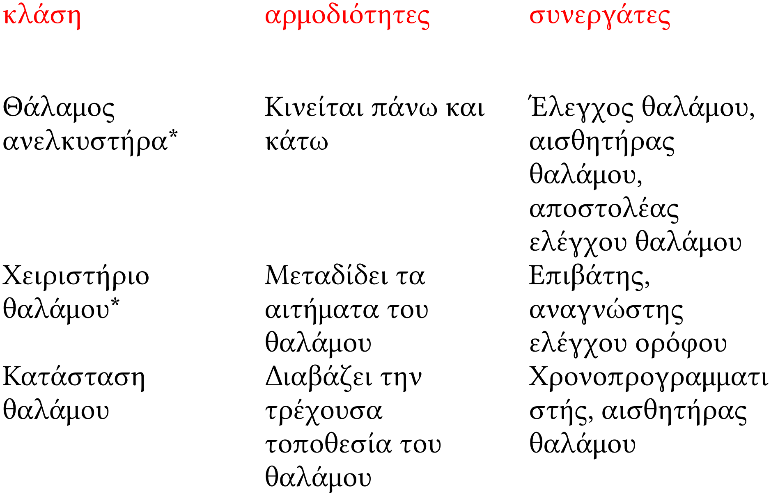
Ευθύνες και συνεργάτες ανελκυστήρα

